Slide 1
Ароматические соединения
Лекция №4
продолжение

Slide 2
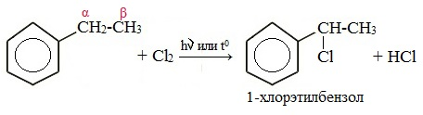
Замещение в боковой цепи
Галогенирование по α-атому углерода в боковой цепи

Slide 3

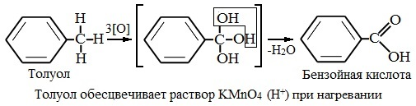
Реакции окисления
Бензол очень устойчив к окислителям. Он не окисляется даже под действием сильных окислителей (KMnO₄, K₂Cr₂O₇ и т.п.)
1. Оксиление алкильных заместителей
При действии раствора KMnO₄ и нагревании в гомологах бензола окислению подвергаются только боковые цепи.

Slide 4
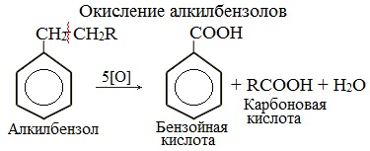
Реакции окисления
Окисление алкилбензолов
Бензол и его гомологи на воздухе горят коптящим пламенем, что обусловлено высоким содержанием углерода в их молекулах.

Slide 5

Электрофильное замещение
Электрофильное замещение в ароматическом соединениях (SEAr) – механизм реакции замещения в бензольном кольце при взаимодействии с электрофильным реагентом – электронодефицитной частицей (катионом или молекулой), имеющей свободную орбиталь на внешнем уровне.
Электрофильное замещение

Slide 6
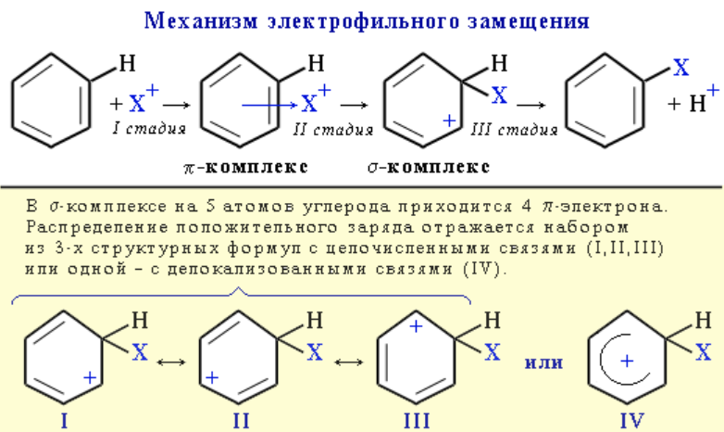
Электрофильное замещение
I стадия образование π–комплекса.
II стадия (лимитирующая): образование σ-комплекса
III стадия: образование продукта реакции.

Slide 7
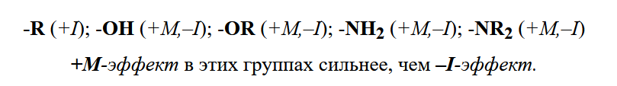
Ориентация электрофильного замещения
Правила ориентации
Заместители, имеющиеся в бензольном ядре, направляют вновь вспупающую группу в определенные положения , то есть оказывают ориетирующее действие.
По своему направляющему действию все заместителя делятся на две группы -ориентанты I рода и ориентанты II рода
Ориентатнты 1-го рода (орто- и пара- ориентанты) направляют последующее замещение преимущественно в орто- и пара-положения
Электронодонорные группы:

Slide 8
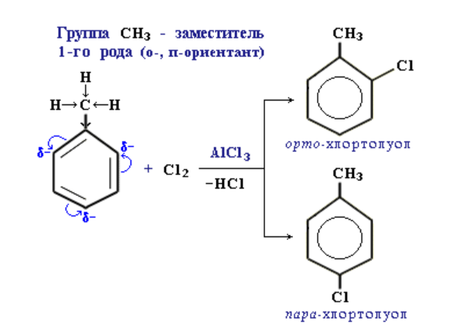
Ориентация электрофильного замещения
сильный -I –эффект электроотрицательных атомов галогенов,
понижает электронную плотность в кольце.

Slide 9
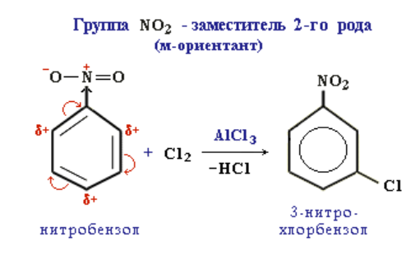
Ориентация электрофильного замещения
Ориентанты 2-го рода (мета-ориентанты) направляют последующее замещение преимущественно в мета-положение
К ним относятся электроноакцепторные группы:
Все ориентанты 2-го рода , уменьшая в целом электронную плотность в бензольном кольце , снижают его активность в реакциях электрофильного замещения

Slide 10
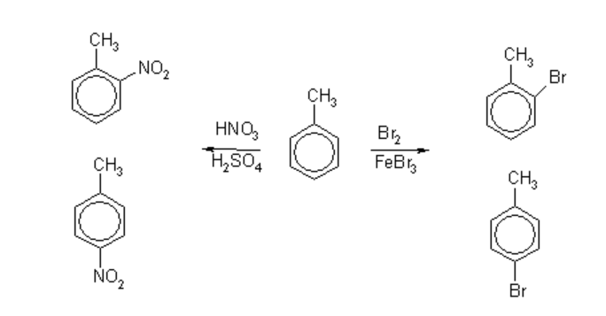

Электрофильное замещение

Slide 11
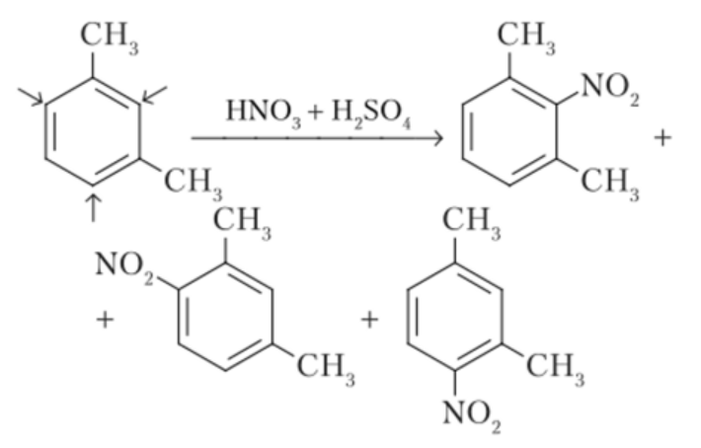
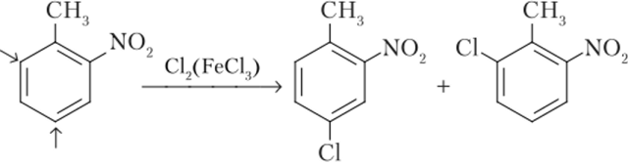
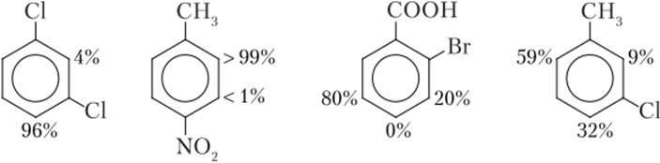
Согласованная и несогласованная ориентация
1) если заместители одного типа расположены в мета- положениях по отношению друг к другу, например:
2) если заместители разного рада находятся в орто- или пара-положениях по отношению друг к другу, например:
Нитрование при согласованной ориентации двух групп.

Slide 12
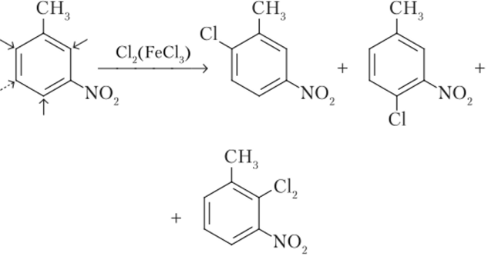
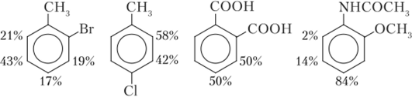
Несогласованная ориентация
1) если несогласованная ориентация возникает из-за наличия двух заместителей разного рода, то место вступления электрофильной частицы определяет заместитель I- рода, так как он активирует ядро к электрофильной атаке:
2) если бензольное ядро содержит оба ориентанта одного рода, то место вступления определяет более сильный ориентант

